Slide 1

PC HARDWARE SERIES
РЕМОНТ И ВОССТАНОВЛЕНИЕ БЛОКОВ ПИТАНИЯ
Техническая диагностика, пайка и техника безопасности

Slide 2

ВНИМАНИЕ: ВЫСОКОЕ НАПРЯЖЕНИЕ!
Заряд в высоковольтных конденсаторах сохраняется до 24 часов после отключения.

Slide 3






АНАТОМИЯ ИМПУЛЬСНОГО БП
ВХОДНОЙ ФИЛЬТР
ШИМ-КОНТРОЛЛЕР
ТРАНСФОРМАТОР
Защищает сеть от помех БП и наоборот. Состоит из дросселей, X/Y-конденсаторов и варисторов.
«Мозг» блока питания. Управляет силовыми ключами для стабилизации выходного напряжения.
Осуществляет гальваническую развязку и преобразование высокого напряжения в низкое.

Slide 4

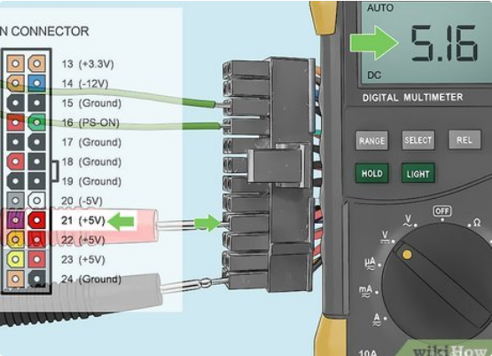
ИНСТРУМЕНТЫ ДИАГНОСТИКИ
Мультиметр: проверка напряжений и прозвонка диодов.
Осциллограф: контроль пульсаций и работы ШИМ.
ESR-метр: проверка здоровья электролитов.
Лампа накаливания: безопасный первый запуск (последовательно).

Slide 5
ДОПУСКИ НАПРЯЖЕНИЙ (ATX)
Линия | Номинал | Допуск (-/+) | Мин / Макс
+12V | 12.00 В | 5% | 11.40 В / 12.60 В
+5V | 5.00 В | 5% | 4.75 В / 5.25 В
+3.3V | 3.30 В | 5% | 3.14 В / 3.47 В
-12V | 12.00 В | 10% | 10.80 В / 13.20 В

Slide 6
ВРАГ №1: КОНДЕНСАТОРЫ
80%
Связаны с потерей емкости или увеличением эквивалентного последовательного сопротивления (ESR) фильтрующих электролитов.
Симптомы: компьютер не включается с первого раза, самопроизвольные перезагрузки под нагрузкой.
ПОЛОМОК БП

Slide 7


ТИПИЧНЫЕ НЕИСПРАВНОСТИ
«ТИХИЙ» ОТКАЗ
ДЕЖУРНОЕ НАПРЯЖЕНИЕ
Перегорание предохранителя из-за пробоя диодного моста или силового транзистора (ключа). Требует тщательной проверки всей «горячей» части.
Отсутствие +5V Standby. Часто вызвано высыханием мелких конденсаторов в цепи питания ШИМ-контроллера дежурки.

Slide 8
АЛГОРИТМ РЕМОНТА
ДИАГНОСТИКА
ПАЙКА
ПРОВЕРКА
НАГРУЗКА
Замеры напряжений и ESR.
Замена дефектных компонентов.
Запуск через лампу без нагрузки.
Стресс-тест на резисторах.

Slide 9
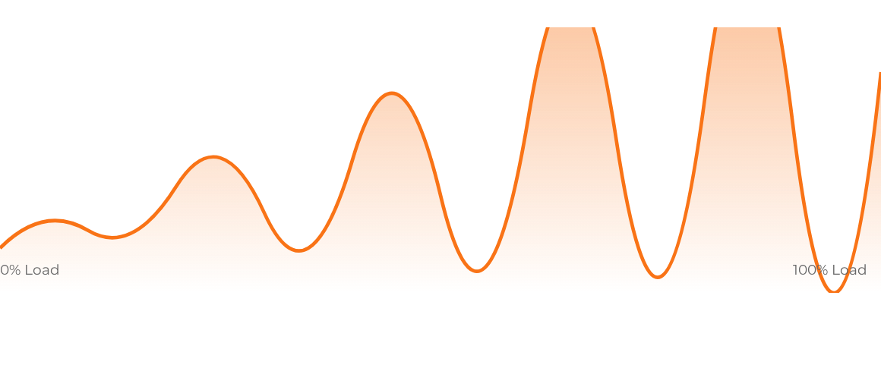
ПУЛЬСАЦИИ ПОД НАГРУЗКОЙ
Амплитуда шума и пульсаций по линии +12V не должна превышать 120 мВ по стандарту ATX.

Slide 10
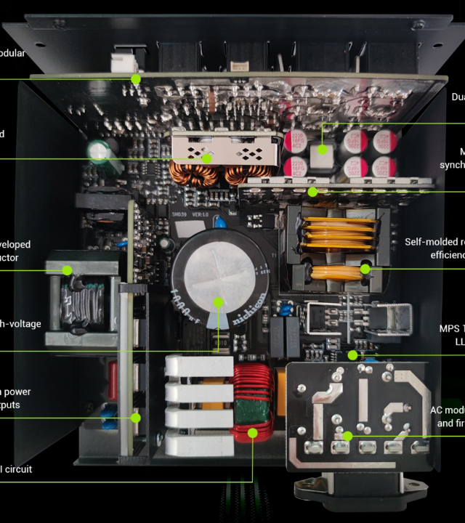
ФИНАЛЬНЫЙ ЗАПУСК
После ремонта блок питания должен пройти проверку на электронной нагрузке или стенде.
Важно убедиться, что вентилятор вращается свободно, а все напряжения остаются стабильными в течение 30-60 минут работы под 80% мощностью.
ГАРАНТИЯ КАЧЕСТВА

Slide 11
ЗОЛОТЫЕ ПРАВИЛА МАСТЕРА
Разряжай конденсаторы: используй резистор 1-2 кОм, никогда не короти отверткой.
Выбирай 105°C: при замене электролитов используй только высокотемпературные серии (Low ESR).
Чисти вентилятор: 50% отказов БП начинаются с остановки или замедления охлаждения.
Ищи «холодную пайку»: под воздействием вибраций и температур припой может трескаться.

